Slide 1
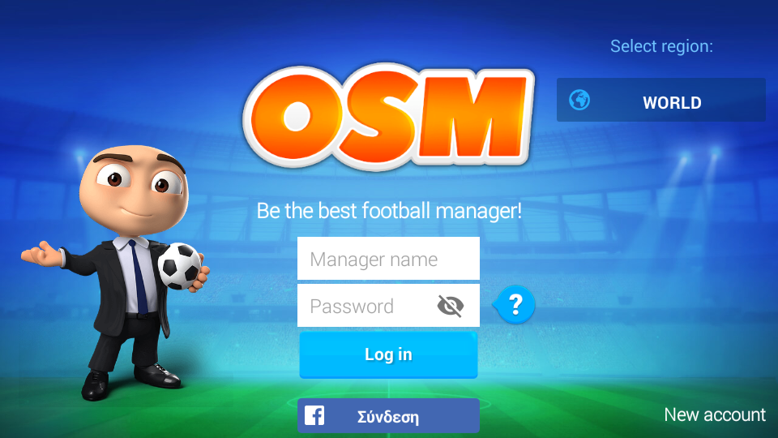
Online Soccer Manager
Online Soccer Manager è un gioco/app che ti consente di simulare una squadra di calcio

Slide 2
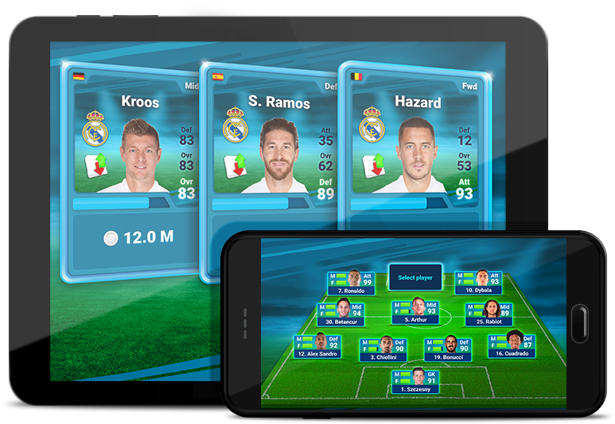
Online Soccer Manager
In quest app, dovremo schierare i nostri giocatori, gestire gli allenamenti, e preparare delle tattiche, oltre a fare calciomercato, come un vero allenatore

Slide 3
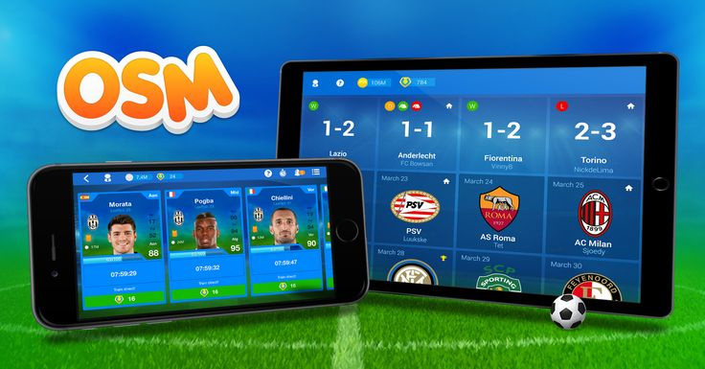
Online Soccer Manager
Ogni giorno vi è una partita, quindi bisogna essere attenti a gestire al meglio sia i titolari, che giocano, sia i panchinari, che subentrano, e farli riposare ogni tanto

Slide 4
OSM Design
Nella schermata di Login, possiamo notare che l’interfaccia ci fornisce pochi elementi, essenziali: la richiesta delle credenziali (e l’accesso con FB), e la regione, oltre che il classico pulsante “Password dimenticata?” (che è un ?)

Slide 5
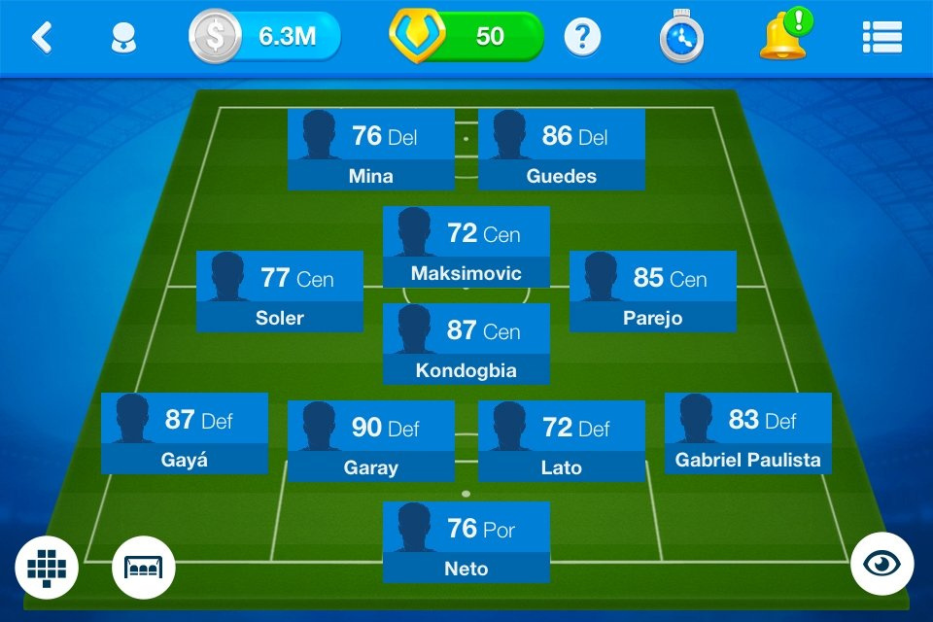
OSM Design
Ogni schermata è molto semplice, perchè serve ad un unico obiettivo. In alto troviamo pochi pulsanti, mentre sulla destra abbiamo un pulsante per un menù “a tendina”, che apparirà sulla destra, senza offuscare del tutto l’interfaccia e la schermata attuale

Slide 6
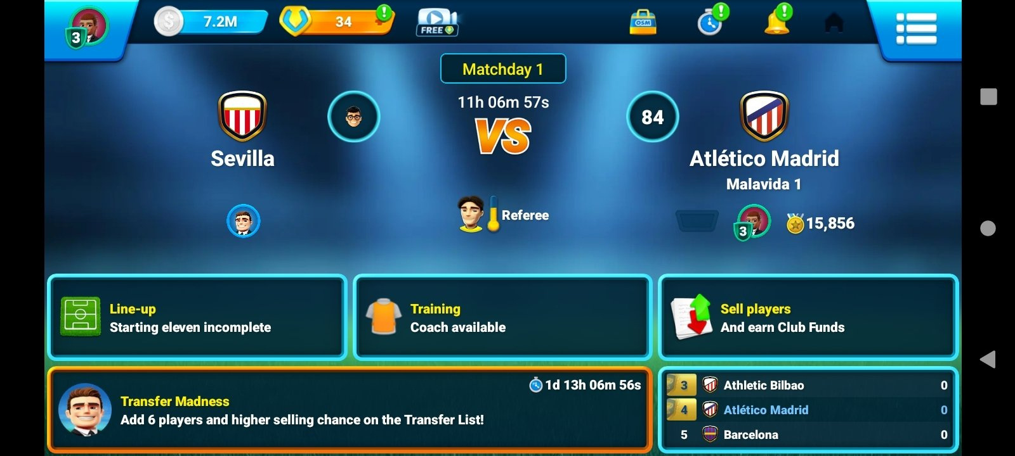
OSM Design
La home ci dà tutte le informazioni che servono all’utente per pianificare e gestire la prossima partita, senza risultare oppressiva. Le “cose da fare” sono visibili premendo sull’icona a forma di campanella, mentre le attività terminate, come gli allenamenti, sono visibili premendo il pulsante ad orologio.

Slide 7
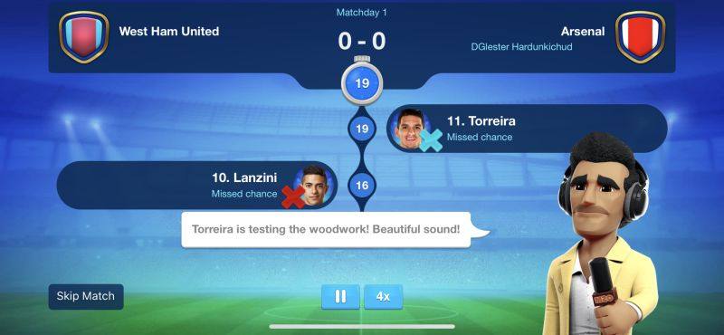
OSM Design
Tutte queste funzioni, unite alla semplicità dell’UI, e dalla linearità del gioco, rendono l’esperienza utente rapida, facile e coinvolgente, facendo sì che chiunque possa appassionarsi ed avere un’esperienza di gioco positiva. Inoltre, la schermata durante la partita, con le animazioni dei tiri, fa sì che l’utente abbia un’esperienza ancora più coinvolgente.

Slide 8
OSM Design
Tutte queste funzioni, unite alla semplicità dell’UI, e dalla linearità del gioco, rendono l’esperienza utente rapida, facile e coinvolgente, facendo sì che chiunque possa appassionarsi ed avere un’esperienza di gioco positiva. Inoltre, la schermata durante la partita, con le animazioni dei tiri, fa sì che l’utente abbia un’esperienza ancora più coinvolgente.

Slide 9
OSM Design Equo
L’equità del Design dell’UI di OSM è reso dal fatto che non vi sono schermate dove vi è una comunicazione basata sui colori, ma solo su caratteri testuali. L’unica parte dove viene data importanza ai colori, è quella sulla stamina del giocatore, ma essendo rappresentata da una barra con un livello di avanzamento, anche gli utenti daltonici possono visualizzarne il livello attuale.

Slide 10
OSM Design Utile
L’utilità del Design dell’UI di OSM è data dalla linearità e semplicità con cui è stata creata, infatti tutto ciò che fornisce è un “binario” sul come l’utente dovrebbe porsi verso il gioco, e quindi quali azioni compiere. In questo modo, viene implicitamente suggerito all’utente cosa fare, ma senza forzare nulla, lasciando comunque il controllo (e qualche strategia sul gameplay) all’utente stesso.

Slide 11
OSM Design Piacevole
Il Design dell’UI di questo gioco è piacevole perchè utilizza colori pastello chiaro, talvolta anche brillanti, per rendere tutta l’esperienza anche piacevole per i bambini. Difatti, usare colori diversi, o con tonalità più scure, avrebbe un impatto diverso sui bambini, e rendendo tutto più pastelloso e piacevole, OSM permette a tutti di godere appieno dell’Interfaccia.

Slide 12
Elementi UI
Bottoni
Nell’app di OSM sono presenti vari elementi delle classiche UI. Nella schermata di Login, ad esempio, troviamo un Form, che permette all’utente di inserire i suoi dati (form che è presente anche durante la Registrazione), e dei bottoni, che permettono di :
Effettuare il Login effettivo
Effettuare il Login mediante FB
Reimpostare la pw
E’ inoltre presente un bottone “ad-hoc” che permette di selezionare la regione in cui giocare (quindi il “server”)

Slide 13
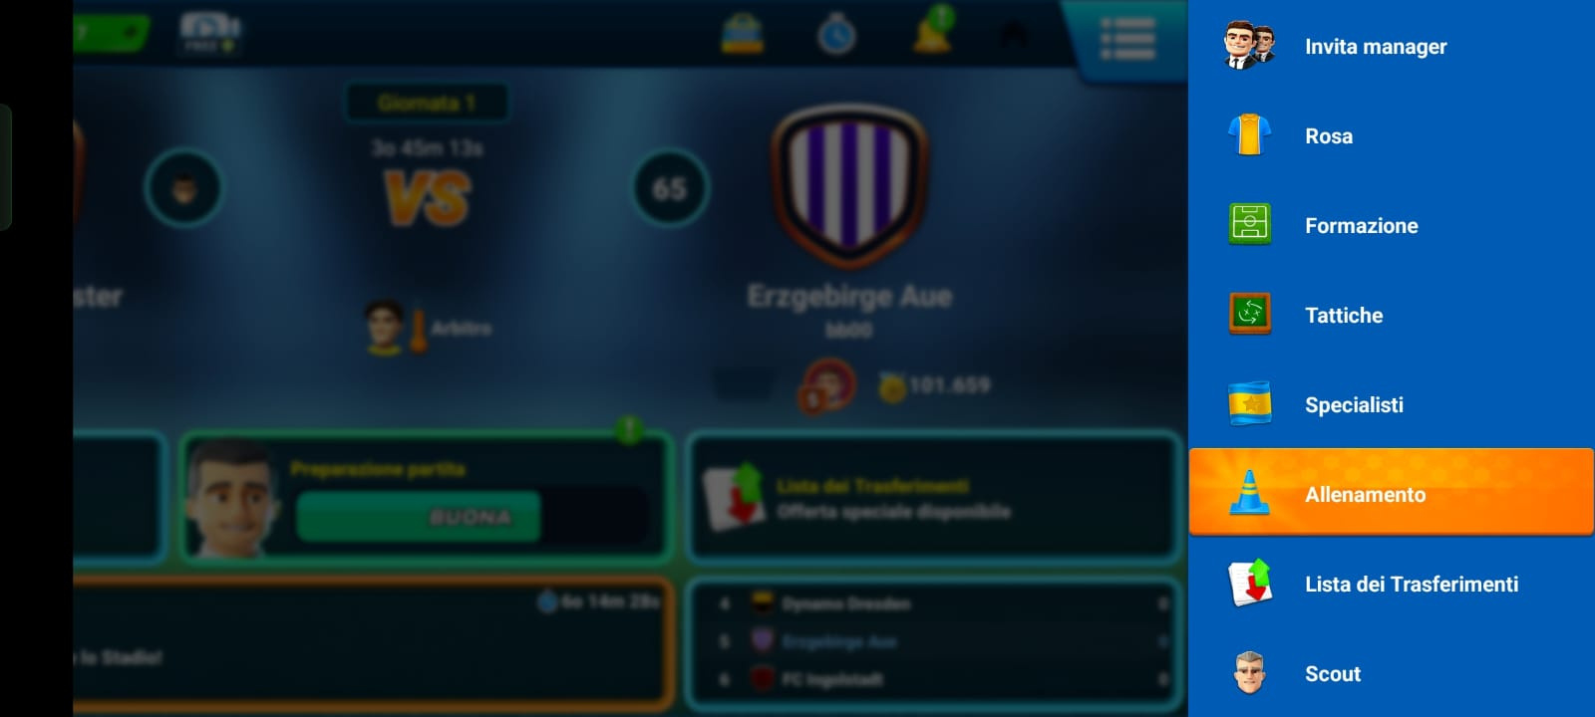
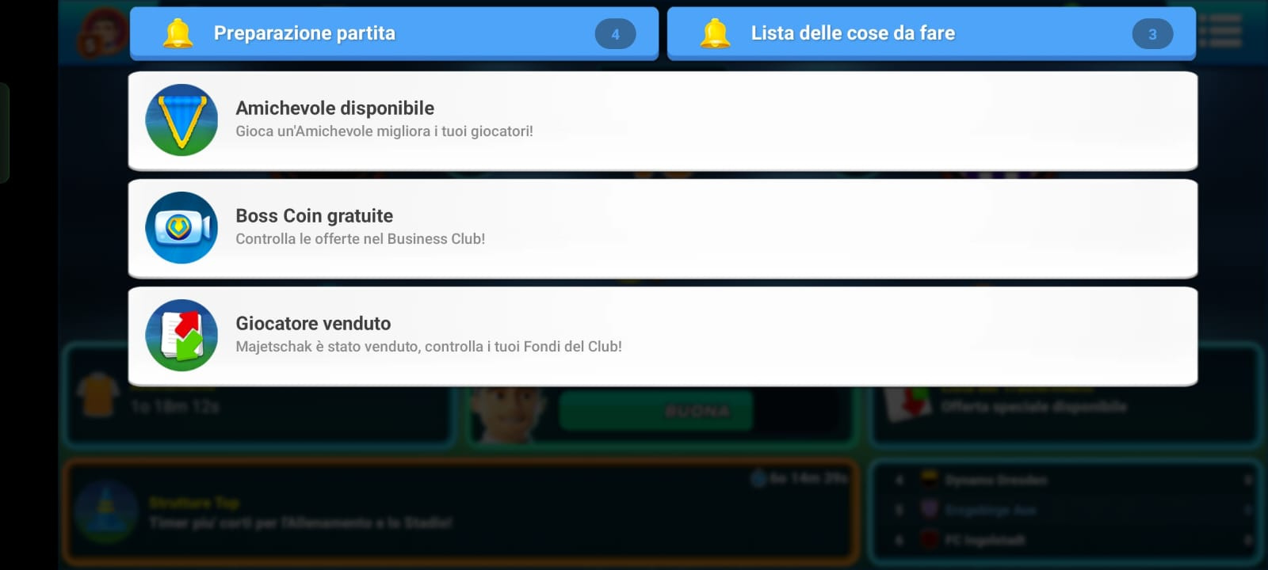
Elementi UI
Menù
Vi sono vari Menù presenti nell’app, tutti “a tendina”. Questi menù non coprono mai completamente la UI, e permettono all’utente di visualizzare tutte le opzioni possibili e le azioni da compiere, in maniera rapida e concisa, ed efficace riguardo l’esperienza utente ed il gioco stesso.

Slide 14
Elementi UI
Paginazione
La Paginazione nel gioco permette di dividere le varie azioni e cose da fare, in modo che l’utente possa concentrarsi singolarmente e totalmente su ciascuna volta per volta.

Slide 15
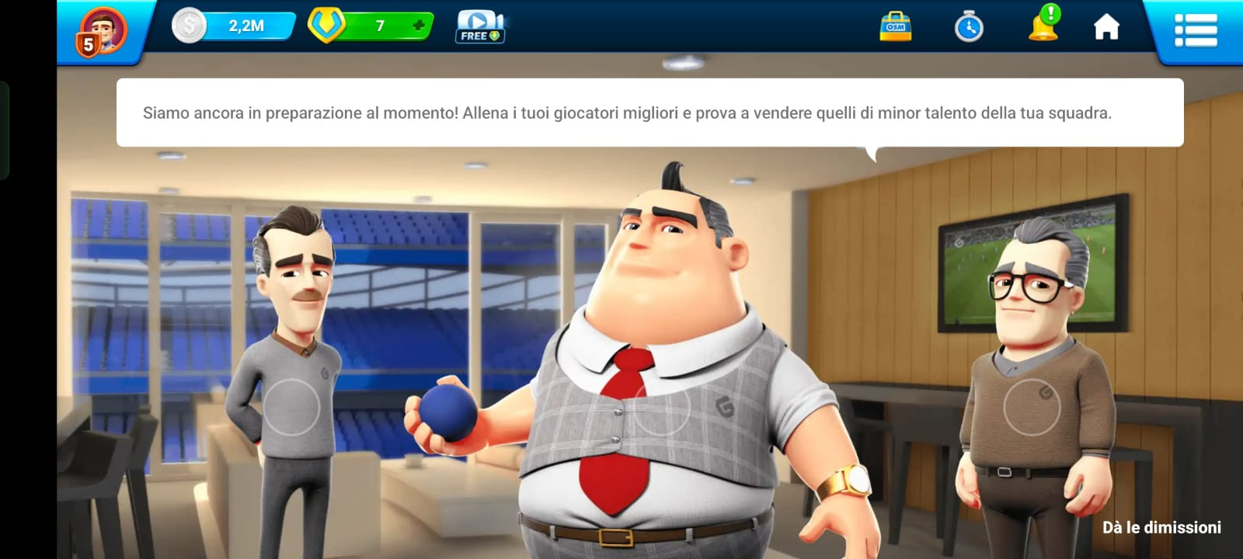
Elementi UI
Tooltips
I Tooltips permettono all’utente di avere informazioni in più, o consigli sulle strategie, mentre gioca, o mentre prepara la squadra. Utilissimi, presenti anche nel tutorial, rendono l’esperienza utente e la fruizione del gioco più comode e fluide.

Slide 16
Grazie dell’attenzione!
Vi aspettiamo nel nuovo campionato!

